Slide 1

Projet Patchistiks
Par Florent TOMPS

Slide 2
Sommaire
Conclusion
Design
Mon ressenti
Mes axes d’amelioration
Couleurs
Zoning
Wireframe
UML
MCD
Présentation
Use Case
Diagrammes d’activité
Diagramme de sequence
Modélisation
Patchistiks
Arborescence

Slide 3
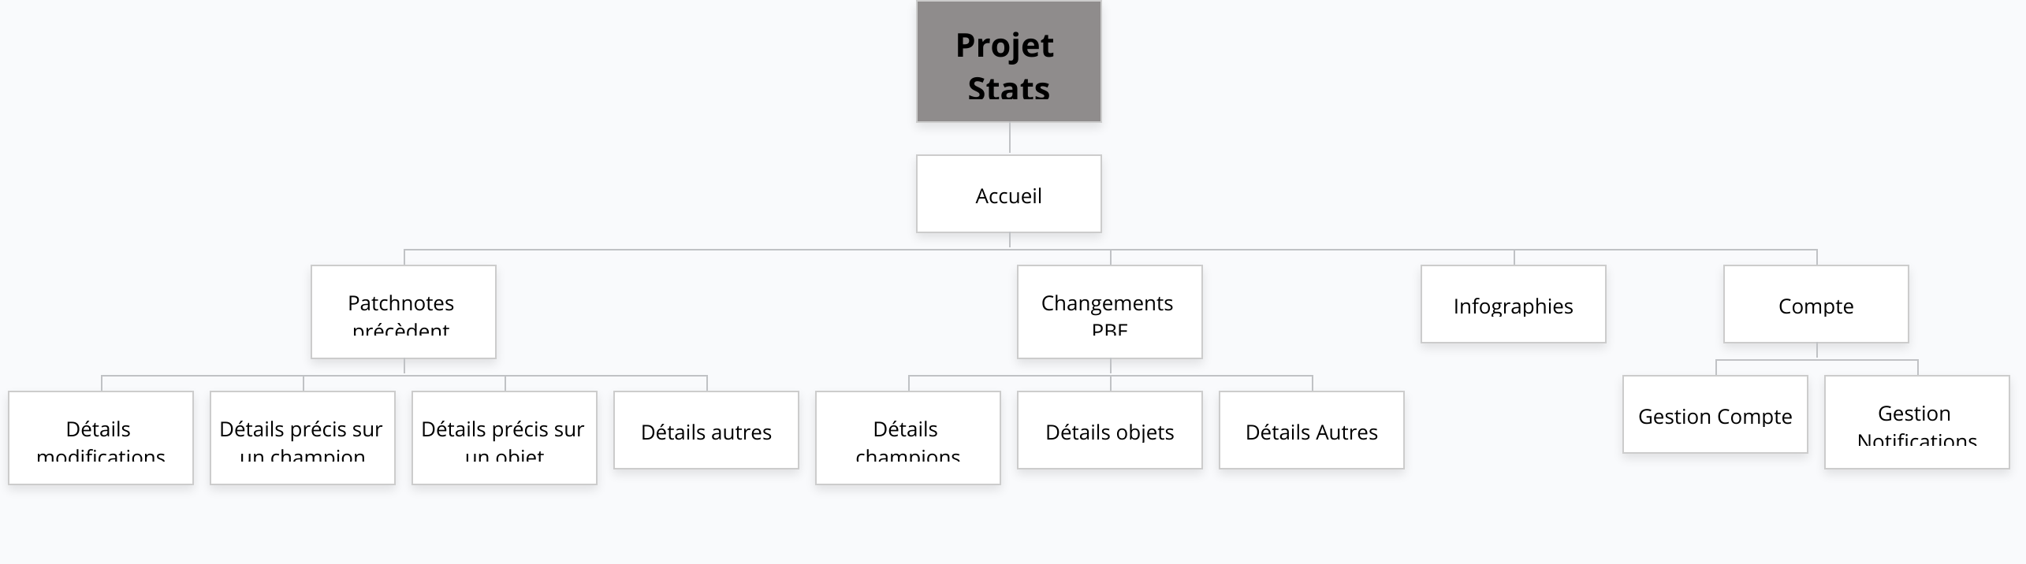
Présentation
Présentation
Patchistiks, c’est quoi ?
Pourquoi ?

Slide 4
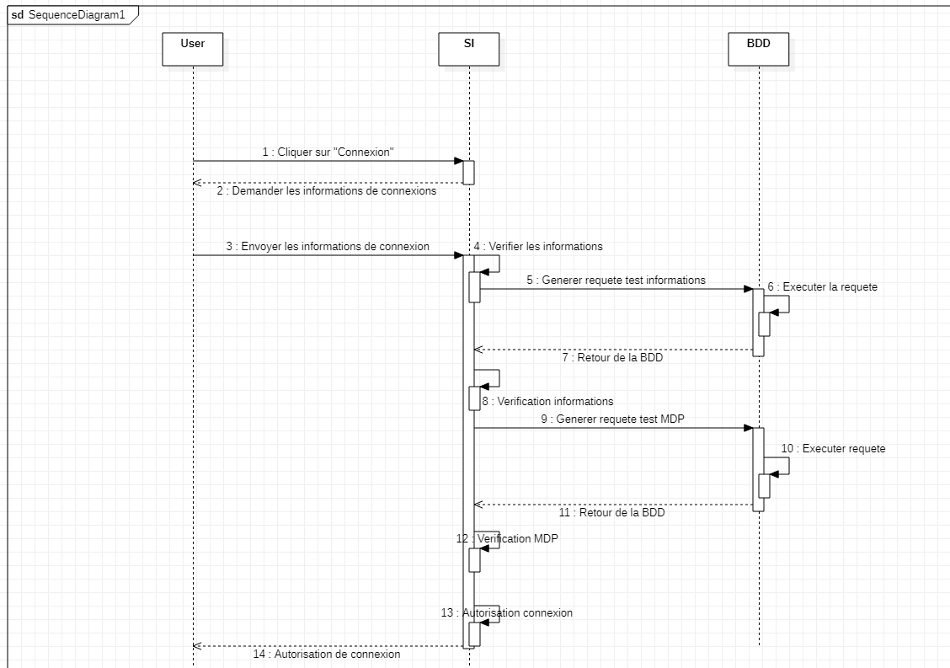
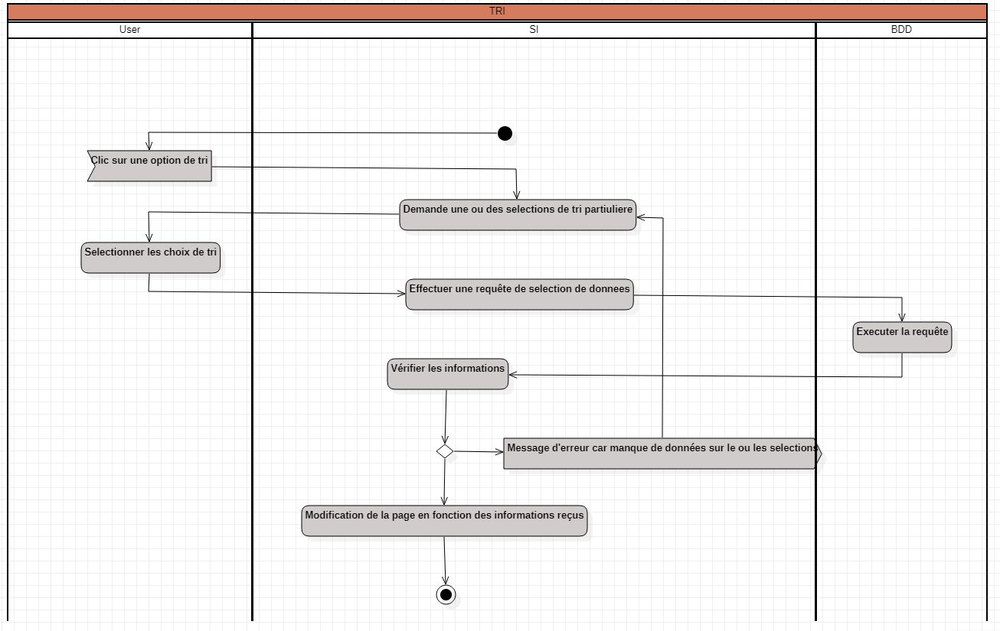
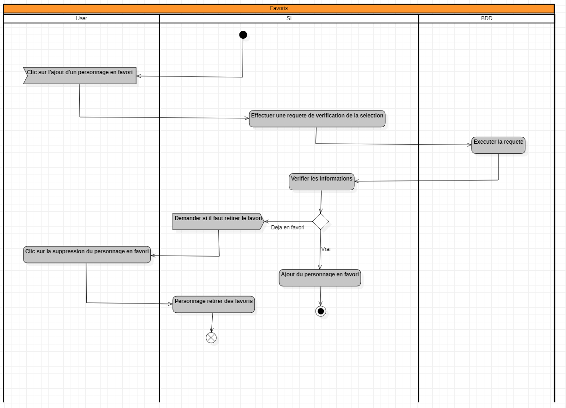
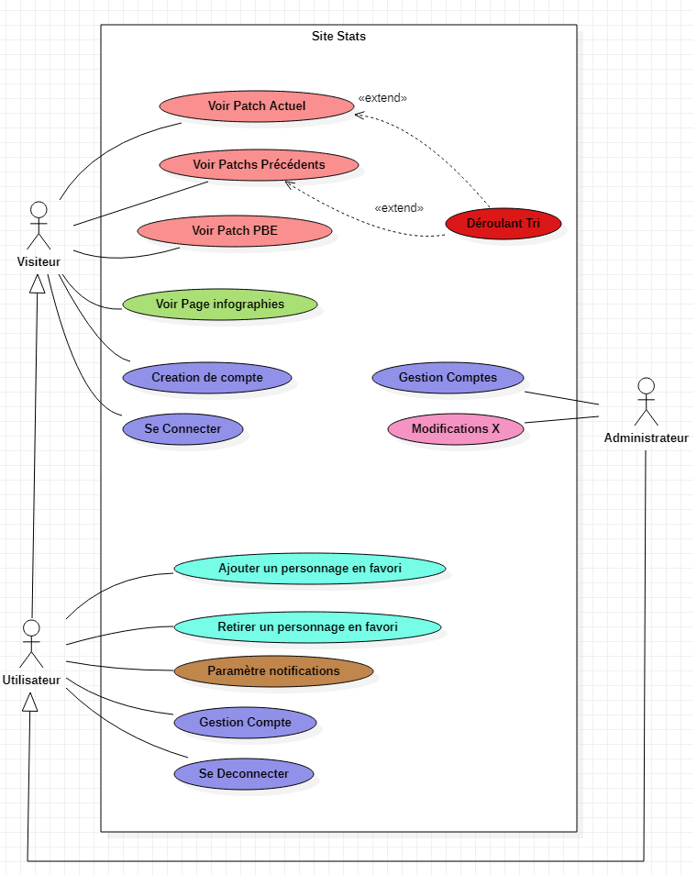
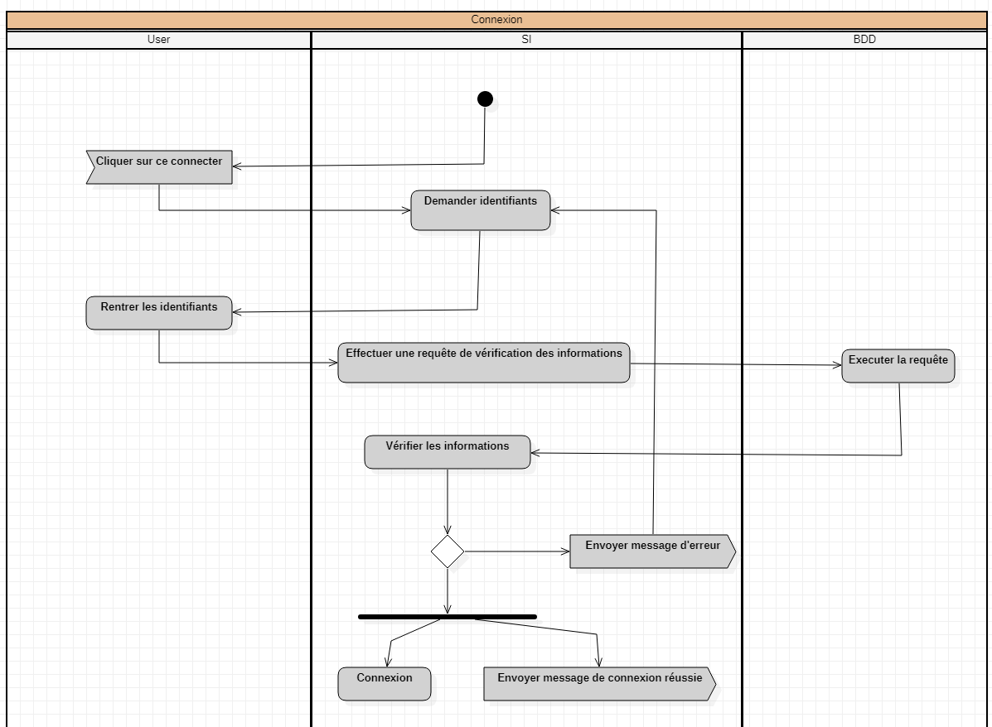
UML
UseCase
Connexion
Favoris
Tri
Séquence

Slide 5
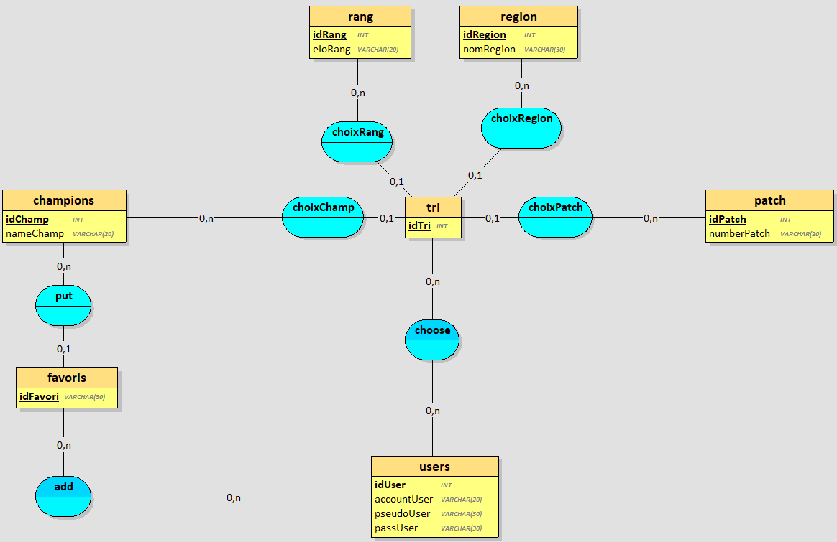
MCD

Slide 6
Design
Couleurs du site

Slide 7
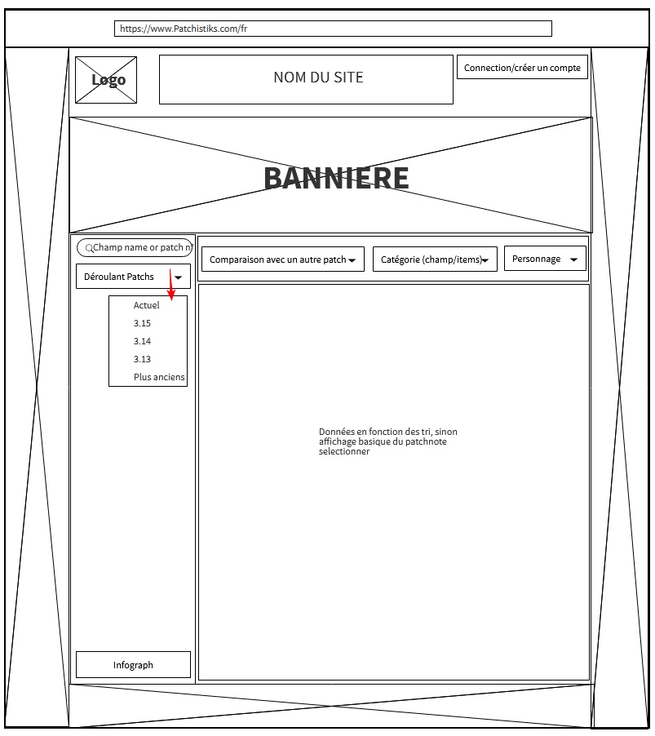
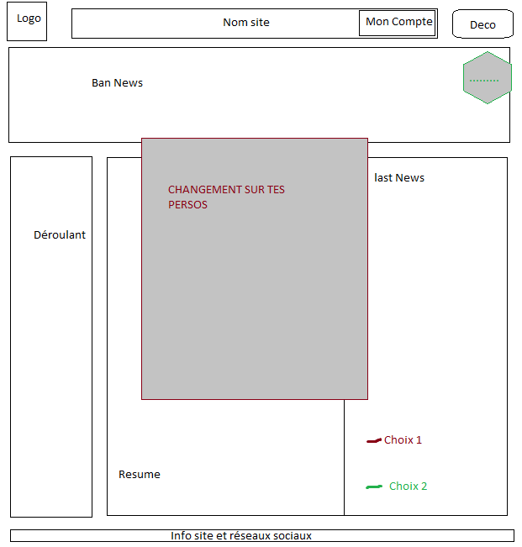
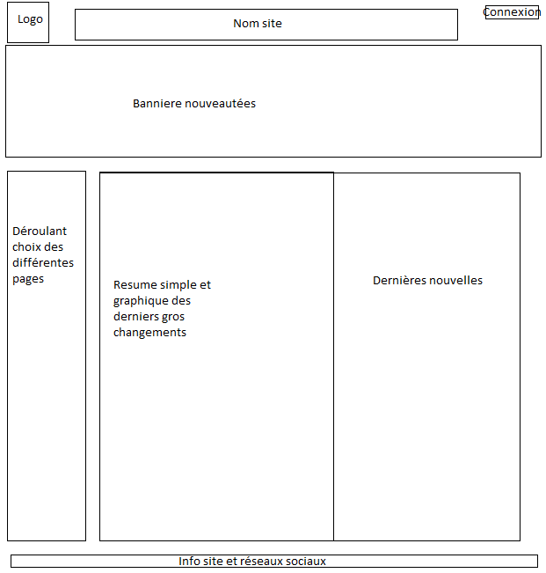
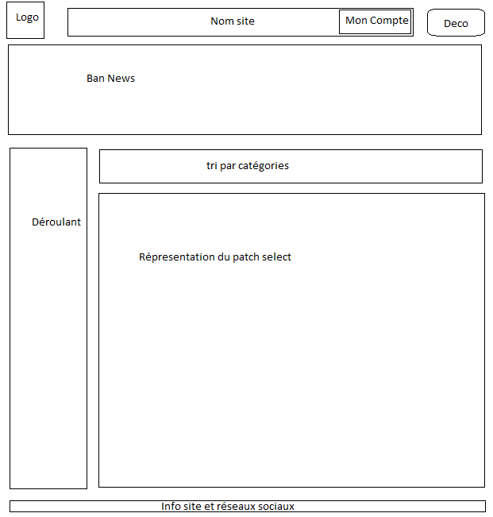
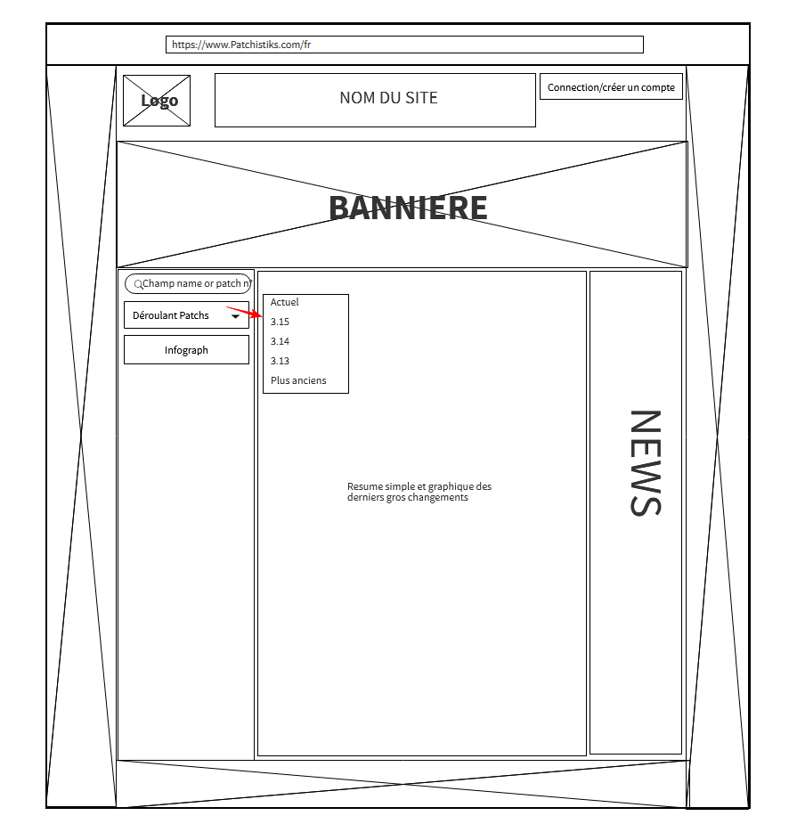
Design
Zoning
Wireframe

Slide 8
Conclusion
MCD
Recherche
Organisation
Liberté

